Slide 1
22. 09. 2023
Notes:
Predstaviť všetkých kolegov a kto je za čo zodpovedný.

Slide 2
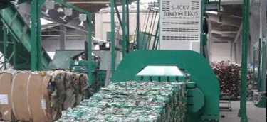
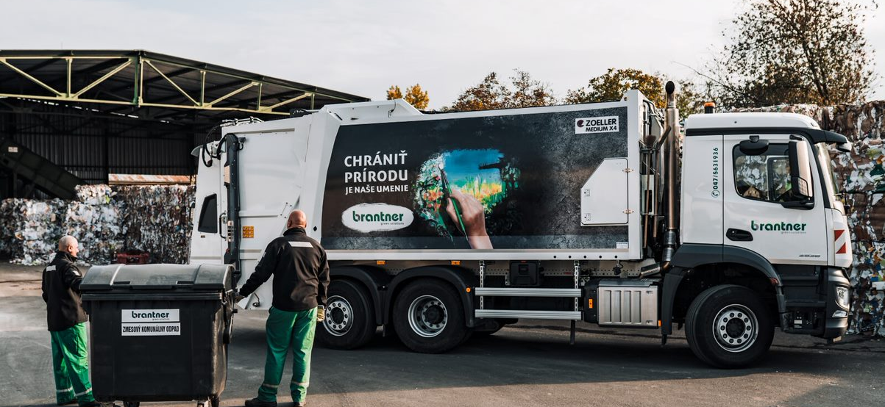
Brantner Gemer s.r.o.
Vznik 01. 01. 2006
Hlavné činnosti:
  Odpadové hospodárstvo
  Technické služby
Notes:
História spoločnosti sa datuje už od roku 1993 cez spoločnosť VEREJNO-PROSPEŠNÉ SLUŽBY s. r. o. Revúca. Jej priamym právnym nástupcom sa v roku 2004 stala spoločnosť Brantner Revúca s. r. o. V Rimavskej Sobote vznikla v roku 1997 spoločnosť EKORIS, s. r. o. a jej priamym právnym nástupcom sa v roku 2004 stala spoločnosť Brantner Rimavská Sobota s. r. o. V Rožňave sa história spoločnosti začala písať od decembra 1999, kedy vznikla spoločnosť ROZEKO, s. r. o. Následne v roku 2006 medzi spoločnosťami Brantner Rimavská Sobota s. r. o., Brantner Revúca s. r. o. a ROZEKO, s. r. o došlo k fúzií pod názvom Brantner Gemer s. r. o.
Brantner najprv taxikárska firma 1936, cestovná kancelária, prepravná firma, odpadové hospodárstvo začína 1976, vstup na slovenský trh 1992
Zameranie spoločnosti:
Technické služby v oblasti odpadového hospodárstva pre mestá, obce, priemysel, podnikateľov. Čistenie mesta, komunikácií, kontajnerová služba, zimná údržba, separovaný zber.
Odpadové hospodárstvo pre mestá, obce, podnikateľov a priemysel
Čistenie mesta
Kontajnerová služba
Vykonávanie separovaného zberu a kompostovanie odpadov
Prevádzkovanie nákladnej cestnej dopravy
Čistenie komunikácií
Zimná údržba
Starostlivosť o verejné osvetlenie
Správa cintorínov
Starostlivosť o zelené plochy, kosenie
Plánovanie a realizácia kompostární, čistiacich staníc odpadových vôd a skládok

Slide 3
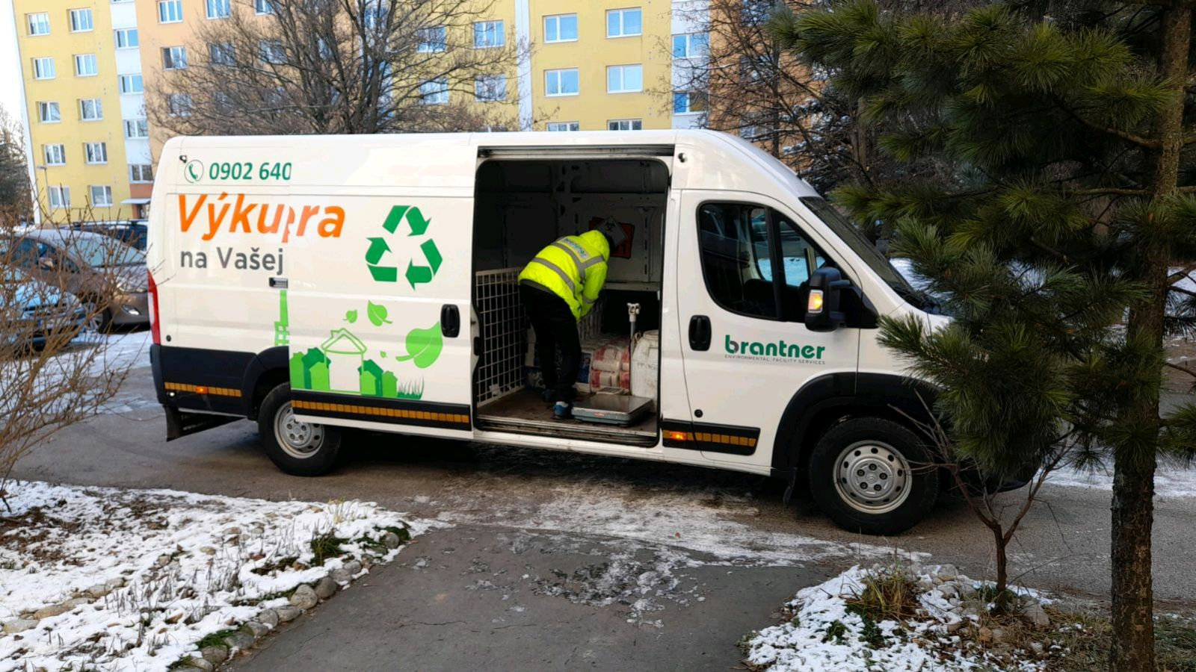
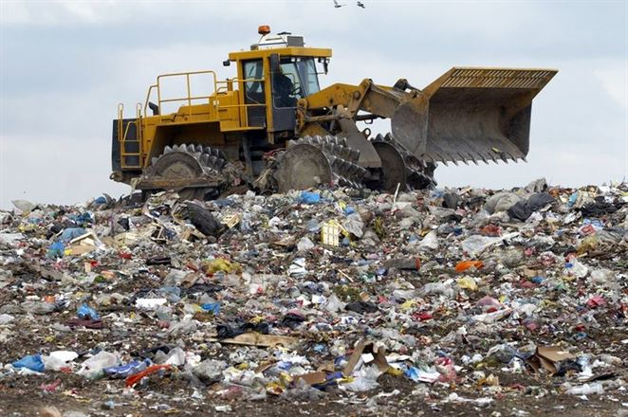
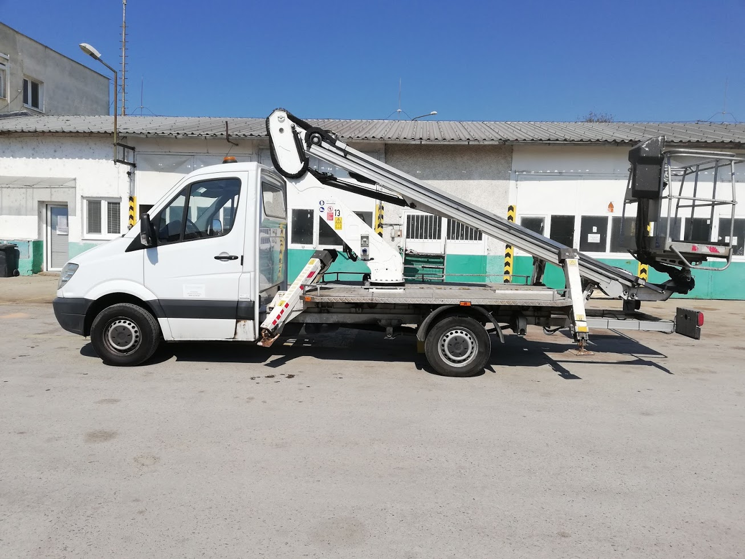
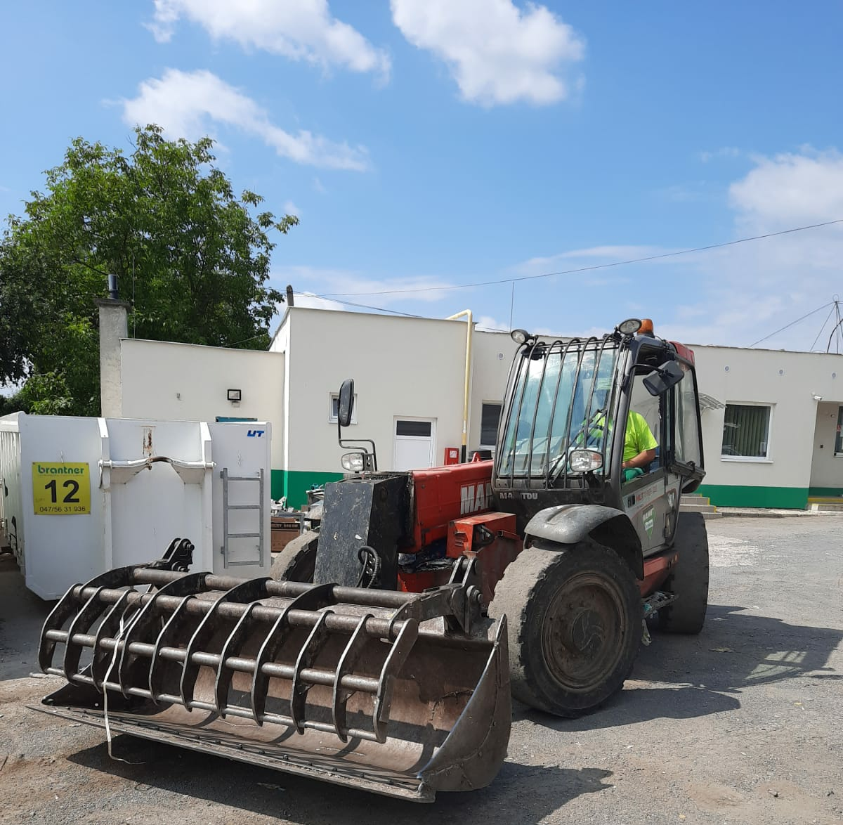
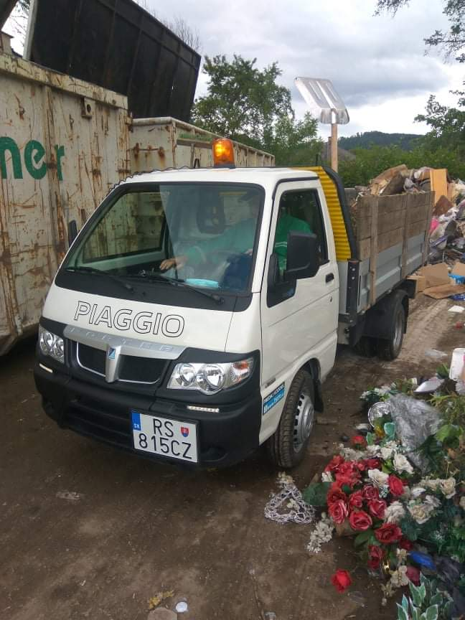
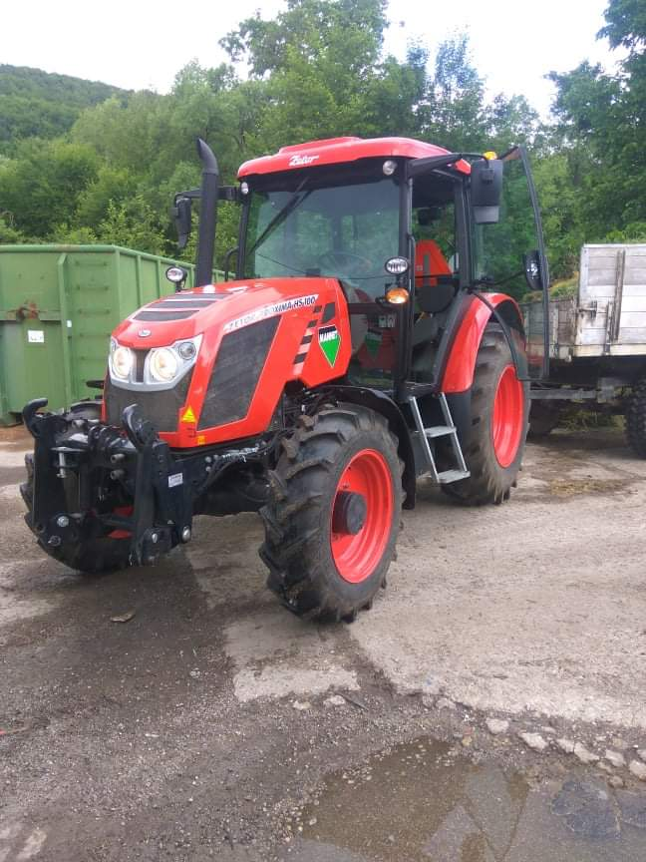
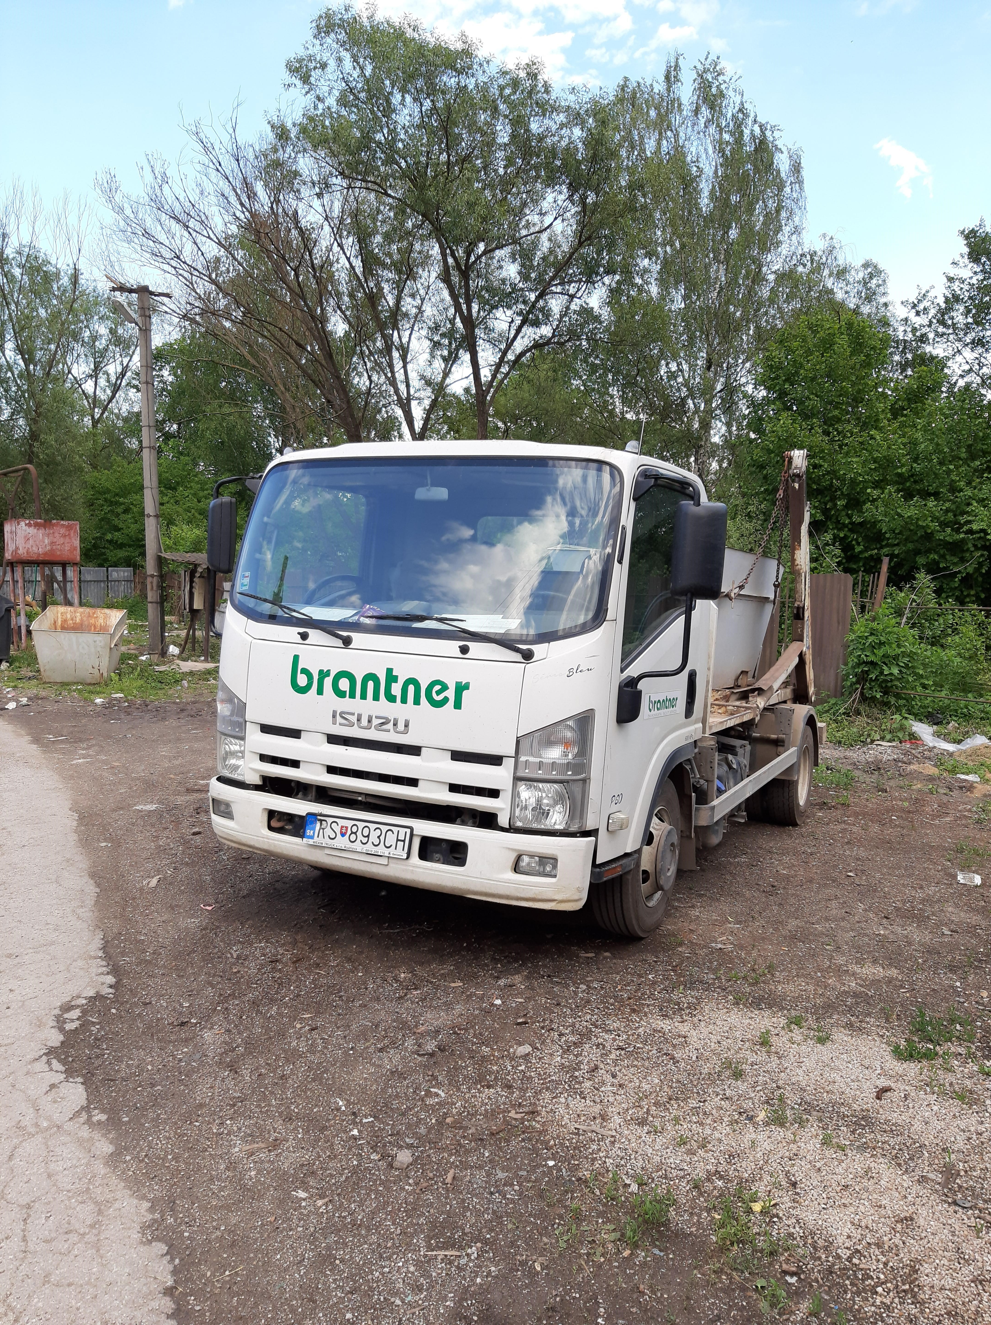
Notes:
Technika a rozsah služieb ktorými disponujeme

Slide 4
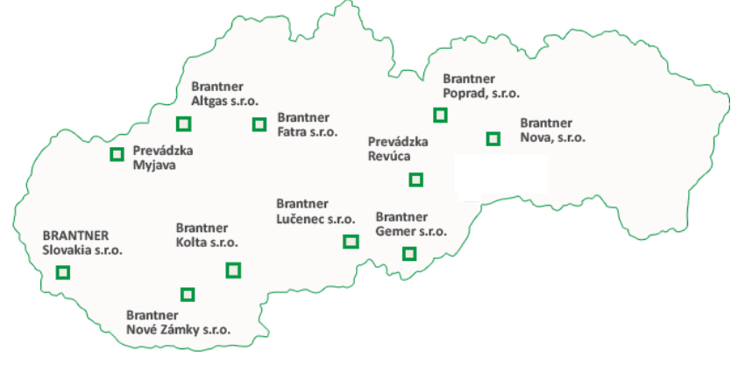
Brantner na Slovensku
100% rodinný podnik
Obsluha cca 500.000 obyvateľov
Viac ako 800 zamestnancov
Likvidácia viac ako 220.000 ton odpadu ročne
5 triediacich závodov + výroba TAP
Notes:
Na Slovensku 5 veľkých zberových spoločností, 5 skládok odpadu, 5 triediacich závodov, vlastná výroba tuhých alternatívnych palív (Dubnica nad Váhom), široká škála služieb
Brantner Gemer - spolu obsluhuje cca 180 obcí, 55.000 ton KO, skládky Lučenec a Tornaľa (životnosť skládok každá z nich minimálne 10 rokov)
Hľadáme cesty ako odpad zhodnocovať
Z prieskumov vychádza kvalita a spoľahlivosť služieb
Nevýhody cenová úroveň podľa prieskumov
Pozitívom je oduševnenosť zamestnancov

Slide 5

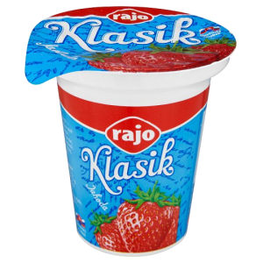

Analýza cien v odpadovom hospodárstve
Pri cene 35 €/obyvateľ za rok = 2,92 €/mesiac! = 1,46 €/vysypaná nádoba pri predpoklade, že občan vyloží nádobu každý druhý týždeň
Porovnanie cien iných tovarov a služieb
cca 4 €/balenie 0,39 €/ks cca 8 € /strihanie vlasov
Notes:
Porovnanie cien iných tovarov a služieb v porovnaní s cenou služieb za odvoz a likvidáciu komunálnych odpadov (čierna nádoba).

Slide 6
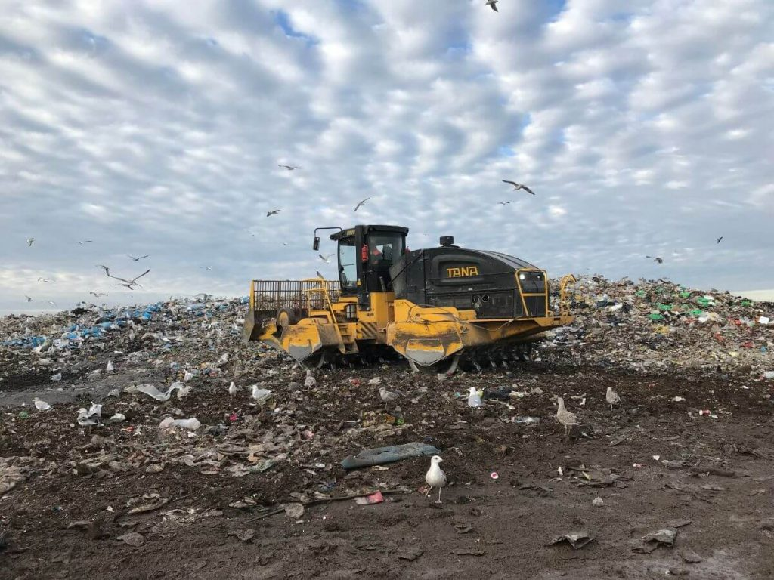
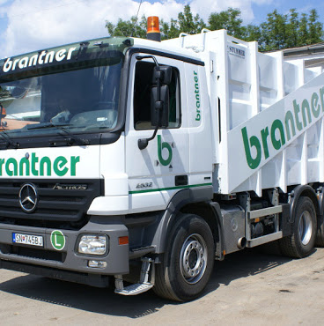
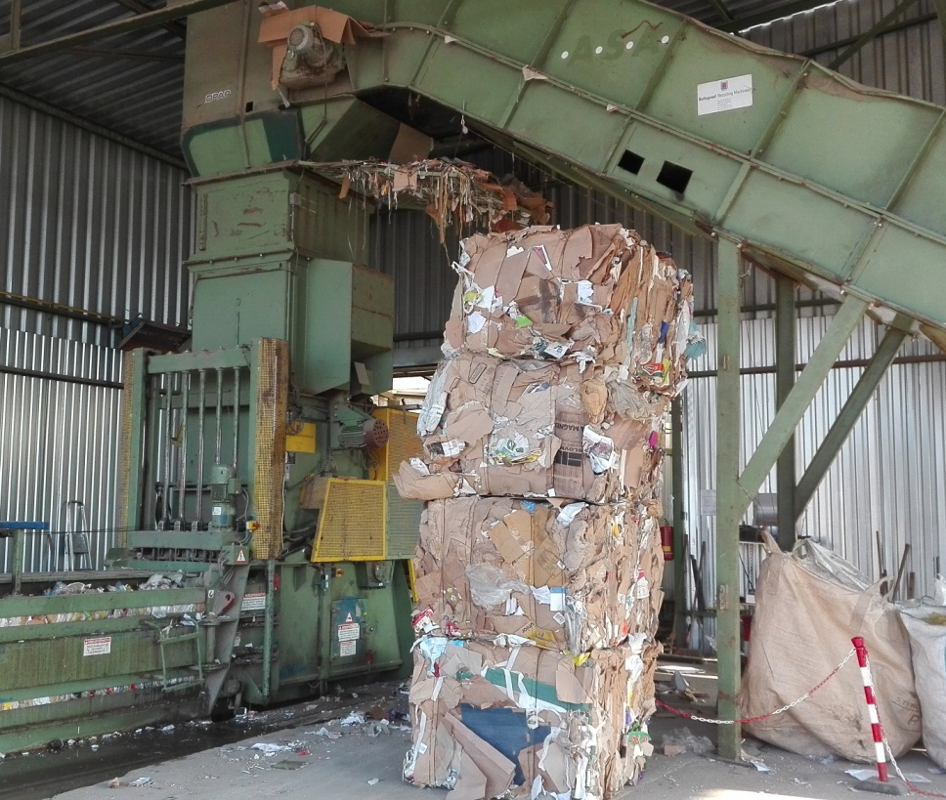
Čo všetko cena obsahuje?
Príjazd vozidiel
Manipulácia
Preprava odpadu
Likvidácia na skládke
Prevádzku skládky
Zákonný poplatok
Manažment odvozu
Evidenciu odpadu
Vytváranie hlásení
....
Notes:
Cena obsahuje širokú škálu procesov, ľudskej práce, drahej techniky a metód spracovania odpadov. Dnes už odpadové hospodárstvo vrátane skládkovania vyžaduje obrovské investície, ktoré si už samosprávy nedokážu financovať vo vlastnej réžii a lokálne podniky postupne a s istotou narážajú na poddimenzované investície a preto stabilné odpadové hospodárstvo zabezpečujú viac a viac veľké firmy s dlhodobou víziou a stratégiou.

Slide 7
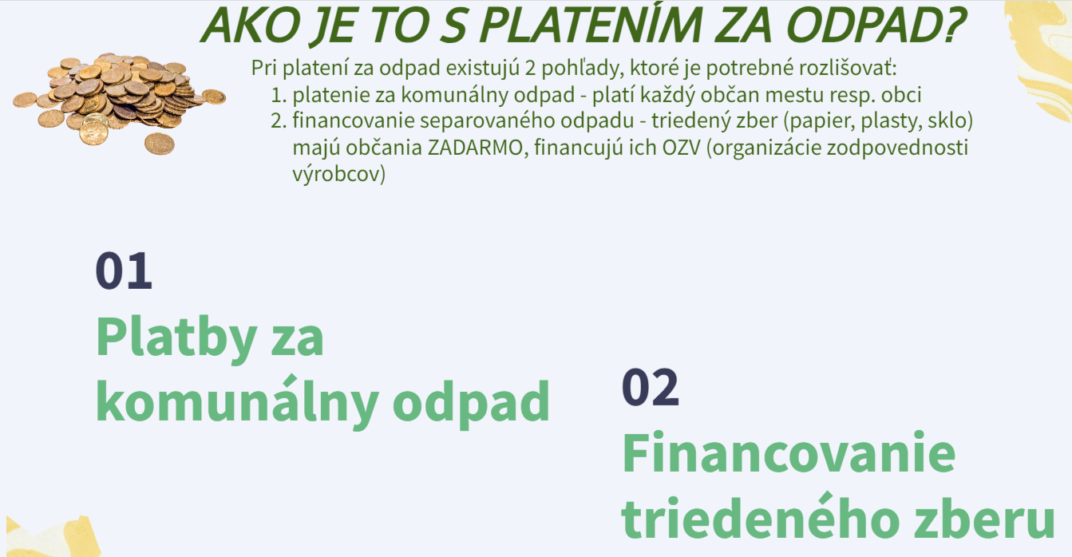
Notes:
Vedeli ste, že občan si platí iba za čiernu a hnedú nádobu a papier (modrá), sklo (zelená), plasty, kovy a tetrapaky (žltá) sú pre občanov a samosprávy zadarmo?
Tie platí niekto iný!

Slide 8
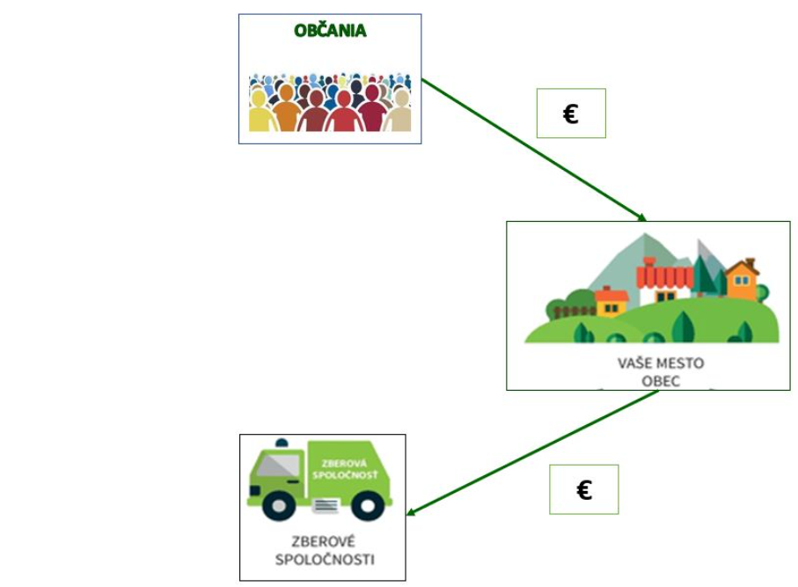
Financovanie komunálneho odpadu
Notes:
Každý občan mesta alebo obce platí podľa odsúhlasených pravidiel v danom meste alebo obci miestne dane. Medzi miestne dane zaraďujeme aj tzv. miestny poplatok za komunálne odpady a drobné stavebné odpady. Tento poplatok nie je rovnaký v jednotlivých mestách a obciach, ale výška sa vyvíja najmä podľa:
toho, koľko odpadu občania daného mesta alebo obce vyprodukujú za rok
koľko obyvateľov v danom meste alebo obci žije
ako poctivo občania odpad triedia (akú mieru separácie mesto alebo obec dosiahla v predchádzajúcom roku)
ako sa odpad likviduje (či sa spaľuje alebo ukladá na skládku)
toho, koľko platí zberovej spoločnosti za služby zberu odpadu
Platí teda pravidlo, že občania platia formou dane svojmu mestu alebo obci. Mesto alebo obec má uzatvorenú zmluvu so zberovými spoločnosťami a zozbierané financie využíva na vyplatenie služieb zberu, odvozu a likvidácie komunálneho odpadu zberovým spoločnostiam.

Slide 9
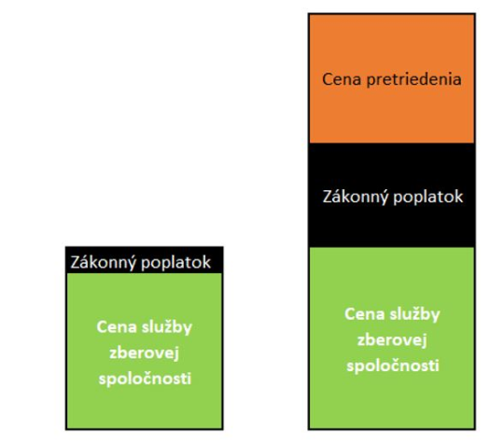
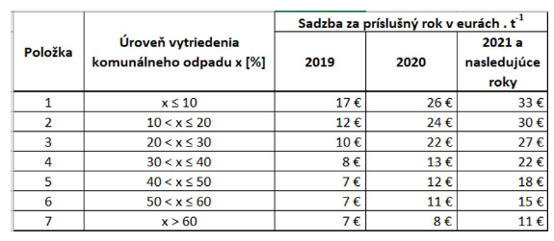
Financovanie komunálneho odpadu
Sadzby zákonných poplatkov
Notes:
Od roku 2019 bol zavedený tzv. "motivačný systém", ktorý má donútiť obce a mestá zamerať sa viac na triedenie odpadu a na zníženie množstva odpadu, ktorý sa likviduje na skládke. Jednoducho povedané, kto netriedi odpad, tak bude platiť vyšší zákonný poplatok. V nasledujúcej tabuľke môžeme vidieť, ako medziročne dochádza k navyšovaniu zákonného poplatku resp. dani zo skládkovania:
Príklad:
Majme obec, ktorá má 1.000 obyvateľov a mala mieru separácie v roku 2020 menej ako 10 %. Obec vyprodukuje 250 ton komunálneho odpadu a odpad končí na skládke odpadu. V roku 2021 zaplatí zberovej spoločnosti za služby zberu, odvozu a likvidácie odpadu 27.500 € s DPH. Aká bude výška miestneho poplatku za komunálne odpady a drobné stavebné odpady v roku 2021 na jedného obyvateľa?
A. služby zberovej spoločnosti = 27.500 €
B. zákonný poplatok = 250 ton * 33 €/t (miera separácie <10% v roku 2020) = 8.250 € (zo zákonného poplatku sa neuplatňuje DPH)
VÝDAVKY OBCE SPOLU ZA ROK = 27.500 + 8.250 = 35.750 €
Výška poplatku, ktorý by mal každý obyvateľ obce zaplatiť = 35.750/1.000 = 35,75 €/obyvateľ/rok

Slide 10
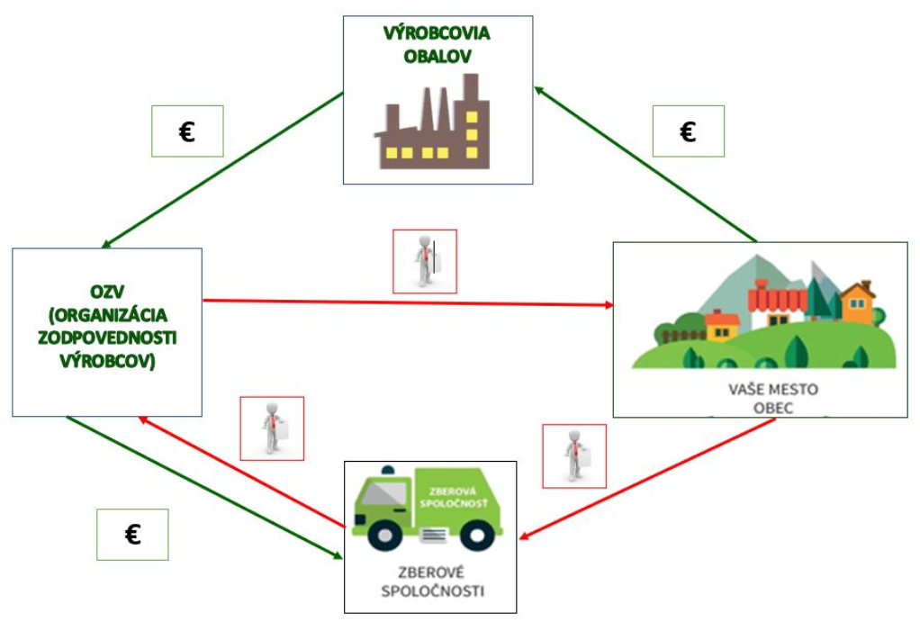
Financovanie separovaného odpadu
Notes:
Keď hovoríme o separovanom zbere, platí tzv. princíp rozšírenej zodpovednosti výrobcov, čo znamená, že výrobcovia, ktorí svoje výrobky umiestňujú na trh a za ktoré platia v cenách koneční spotrebitelia (teda občania), sú povinní prispievať do systému separovaného zberu platbami, ktoré od nich vyberajú spoločnosti, ktoré sa nazývajú ako OZV (organizácie zodpovednosti výrobcov). Tieto OZV takto zozbierajú financie od tých, ktorí odpad tvoria a organizujú zber papiera (modrá nádoba), plastov, kovov a nápojových kartónov (žltá nádoba) a skla (zelená nádoba) v jednotlivých mestách a obciach. Zároveň dávajú plán zberovým spoločnostiam ("smetiarom"), podľa ktorého sa majú riadiť, ako často a koľko nádob majú z daného mesta a obce vyzbierať za daný rok.
Veľmi jednoducho môžeme povedať, že OZV kolektuje financie, dohaduje sa s mestami a obcami o tom, ako často potrebujú odpad vyvážať (podľa toho, ako poctivo obyvatelia triedia) a rozdáva zberovým spoločnostiam financie na zber, triedenie, likvidáciu odpadu, ktorý sa nedá recyklovať, a na obnovu nádob na triedený odpad.
OZV musí mať uzatvorenú zmluvu s každým jedným výrobcom, ktorý produkuje obaly, s každou obcou a mestom, v ktorom financuje triedený zber a s každou zberovou spoločnosťou, ktorej poskytuje financie.
Rovnako zberová spoločnosť musí mať uzatvorenú aj zmluvu s obcou a mestom, v ktorom zber odpadu vykonáva.
Platí teda trojstranný vzťah medzi OZV, mestom a zberovou spoločnosťou.

Slide 11
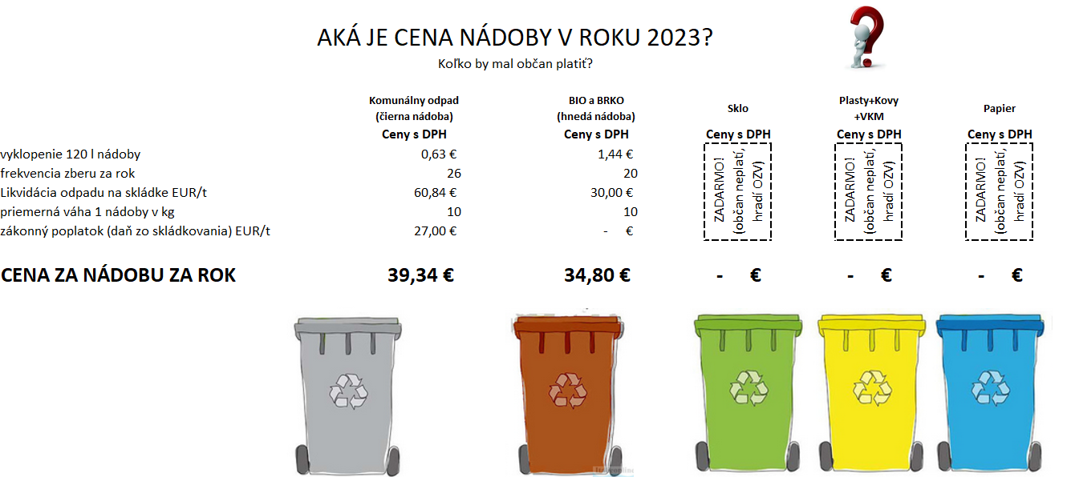
Sumarizácia
Analýza súčasného stavu
Notes:
Keď otočíme optiku a prepočítame výdavky obce na jednu nádobu pri nasledovných predpokladoch:
Zmesový komunálny odpad
Vyklopenie 120 l nádoby = cena služby 0,63 €/ks s DPH
Frekvencia zberu 26 krát za rok
Služba likvidácie odpadu na skládke = 60,84 EUR s DPH
Predpokladajme priemernú váhu odpadu v 1 ks 120 l nádoby v kg = 10 kg/1ks
Výška zákonného poplatku (daň zo skládkovania) = 27 EUR/t
Cena čiernej nádoby určenej na zmesový komunálny odpad za 1 rok predstavuje 39,34 EUR pri nastavených predpokladoch.
Cena hnedej nádoby, ak by sa zbieral bioodpad samostatne by predstavovala pri zadaných parametroch na obrázku 34,80 EUR/rok. Cena je nižšia z toho dôvodu, že v predokladoch je zber nastavený iba 20krát do roka a zároveň, cena likvidácie je výrazne nižšia, keďže odpad nekončí na skládke odpadu, ale sa zhodnocuje v kompostárni a pri tomto type nakladania s odpadom sa neplatí zákonný poplatok = daň zo skládkovania.
Ceny farebných kontajnerov = papier, plasty, sklo = ZADARMO pre obec a pre občanov.
VÝSLEDOK = AK BY KAŽDÝ SEPAROVAL VÝRAZNE VIAC, OPROTI DNEŠKU, ZNÍŽIL BY SA OBJEM ODPADU SMERUJÚCI NA SKLÁDKU A TÝM BY SA ZNÍŽILI NÁKLADY OBCE NA KOMUNÁLNY ODPAD.
TOTO JE JEDINÁ CESTA AKO ZNIŽOVAŤ RESP. BRZDIŤ NÁRAST NÁKLADOV NA KOMUNÁLNY ODPAD!!!

Slide 12
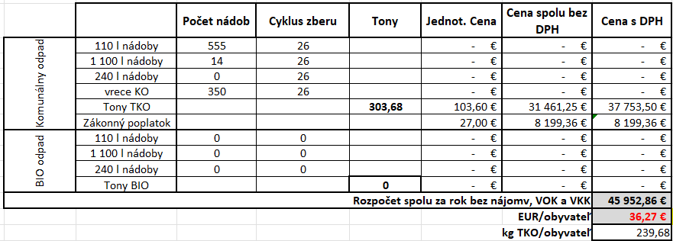
Odhadovaný vývoj v obci Šumiac v roku 2023
Analýza súčasného stavu
Notes:
Podľa odhadov, ktoré boli robené ešte v roku 2022 sme predpokladali, že ročné výdavky na komunálny odpad v obci Šumiac budú cca 46.000 EUR, čo predstavuje poplatok 36,27 EUR/občan/rok.
Každý občan už v roku 2023 mal zaplatiť poplatok vo výške 36,27 EUR/rok!
Rok 2024 odhadujeme nárast o približne 10%, ak nenastane zákonná povinnosť týkajúca sa úpravy odpadu pred skládkovaním. Ak to nastane, nárast nákladov na spracovanie odpadu spôsobí potrebu úpravy poplatku pre občanov o približne ďalších 11,50 EUR/občan/rok, teda spolu 39,90 EUR/občan/rok odhad 2024 + 11,50 EUR/občan/rok (ak bude potrebné odpad pretrieďovať/spracúvať pred uložením na skládku) = SPOLU 51,40 EUR/rok

Slide 13
Ďakujem za pozornosť!

